Slide 1
Карпатська Україна 1939 р.

Slide 2
Епіграф
І все ж перед Богом схилю я коліна
За те, що Вкраїна Карпатська
Що є на планеті Карпатська Вкраїна,-
Любім її, браття, вона ще мала.
Любім не за гроші й за сині волошки,
А просто за те, що вона у нас є
Стоїть наодинці із Богом Волошин,
І Бог до Вкраїни обличчям встає.
П.Скунць.

Slide 3
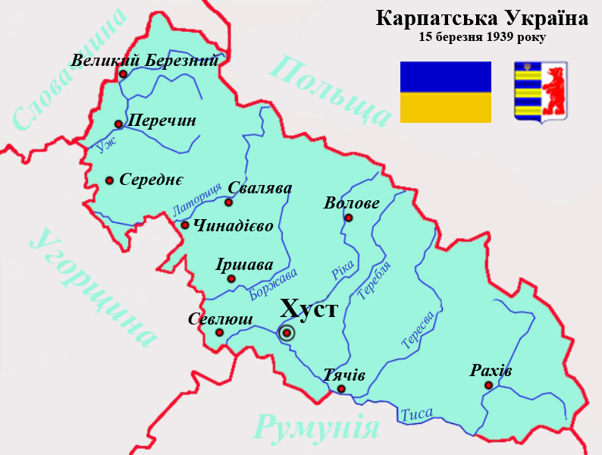
Територія Карпатської України

Slide 4
Герб Карпатської України

Slide 5
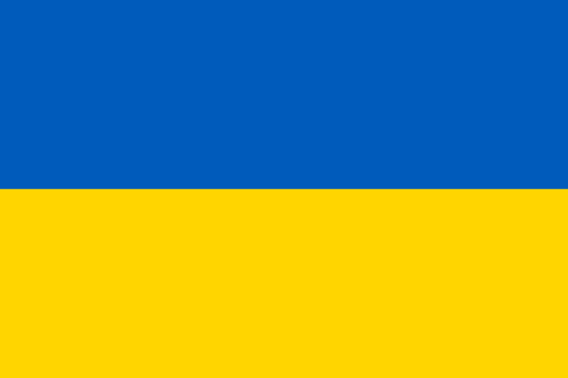
Прапор Карпатської України

Slide 6
Видатні історичні
постаті
Карпатської України

Slide 7
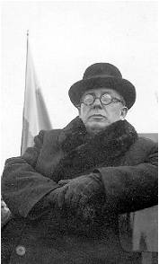
Августин Волошин
Августин ВОЛОШИН народився 17 березня 1874 р. у с.Келечині Міжгірського району. Закінчив Ужгородську гімназію (1892), Богословську академію в Ужгороді (1896), фізико-математичний факультет Вищої педагогічної школи у Будапешті (1900). Священик УГКЦ (1897), папський прелат (1933). Професор греко-католицької учительської семінарії від 1900, її директор (1917-1938). Професор педагогіки,
завідувач кафедри Українського Вільного Університету в Празі, його ректор (1945). Визначний громадсько-політичний та культурний діяч Закарпаття, письменник, публіцист, посол до чехословацького парламенту (1925-1929), організатор і голова Християнської Народної Партії (1925-1938) та Українського Національного Об’єднання (1938-1939). Державний секретар автономного уряду Карпатської
України (жовтень 1938), Прем’єр-міністр від 27 жовтня 1938 р., обраний 15 березня 1939 р. президентом Карпатської України. Заарештований більшовиками у Празі 15 травня 1945 р., вивезений до Москви. Помер у тюрмі в Москві 19 липня 1945 р. 15 березня 2002 р. А.Волошину посмертно присвоєно звання «Герой України».

Slide 8
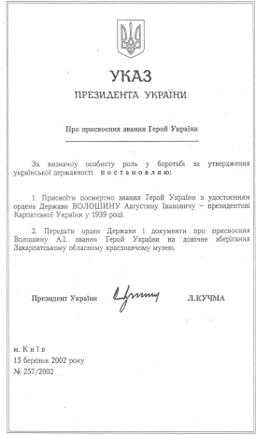

Slide 9
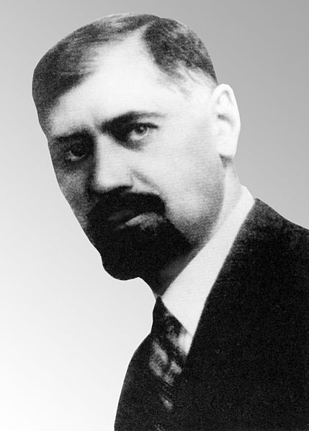
Бродій Андрій
Бродій Андрій вчитель, журналіст та політичний діяч русинської та угорської політичних орієнтацій на Підкарпатській Русі.. Після розпаду Австро-Угорщини, А. Бродій як угорський патріот сприяв утвердженню ідеї автономії Підкарпатської Русі в межах Угорщини.. А. Бродій був також членом президії Товариства ім . А. Духновича, редактором кількох періодичних видань, серед яких угорськомовний сатиричний журнал (1920), щоденної політичної газети (1920-1924
Влітку 1938 р. А. Броді стає лідером автономістських сил на Підкарпатській Русі та представником об’єднаної Центральної руської ради. Після Мюнхенської змови (11.10.1938) призначений прем’єр-міністром першого уряду Підкарпатської Русі, але по кількох тижнях був арештований чехословацьким урядом..
А. Бродій продовжує пропагувати ідею автономії на сторінках газет “Русская правда” (1939-40) та Русское слово (1940-44). Розуміючи політичну декоративність своєї функції в урядовій структурі Угорщині, Після вступу радянської армії до Угорщини А. Бродія було заарештовано у 1945 р.

Slide 10
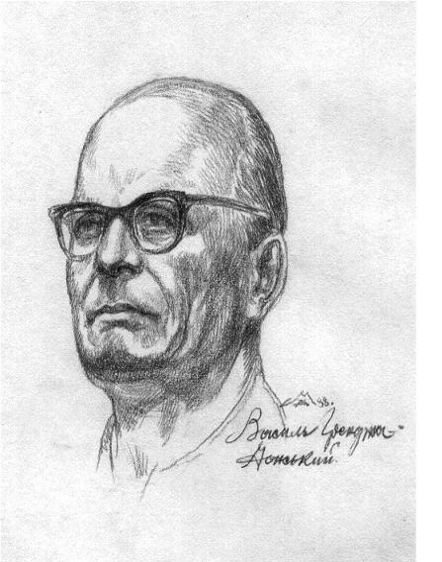
Василь Гренджа - Донський
Народився 23 квітня 1897 року в с. Волове (нині смт. Міжгір’я) в селянській родині. В сім’ї було дев’ять дітей. Закінчив початкову церковно -парафіяльну школу і вже з 12 років змушений був працювати. Працював помічником учителя-дяка, листоношею. У січні 1935 року став членом проводу українського національного об’єднання (УНО), який вів боротьбу за Карпатську Україну. На початку 1939 року редагував у Хусті газету «Нова свобода». Коли 15 березня того ж року угорські окупанти вдерлися до Хуста, був кинутий до фашистського концтабору с. Крива, а потім – Варюлопоша (біля Ніредьгази).
Подіям, 1938-39 років, пов'язаним з розбудовою Карпатської України, він присвятив книгу спогадів «Щастя і горе Карпатської України»
Помер В. Гренджа-Донський 25 листопада 1974 р. у Братиславі

Slide 11
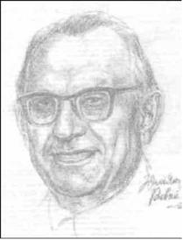
Юліан Ревай
Юліан РЕВАЙ народився 26 липня 1899 року в с. Мирча Великоберезнянського р-ну. Активно обстоював ідею надання автономії Закарпаттю. В автономному уряді Підкарпатської Русі на чолі з А. Бродієм – міністр транспорту і громадських робіт. Коли за Віденським арбітражем Угорщині передали Ужгород, Мукачево, Берегово та низку прилеглих сіл, Ю. Ревай принципово виступав за евакуацію всього майна уряду до Хуста. 15 березня 1939 р. Ю. Ревай призначений прем'єр-міністром і міністром закордонних справ Карпатської України, після окупації якої емігрував до Словаччини і жив у Братиславі. У 1945 р. переїхав до Німеччини, у 1948 р. — до США, де брав активну участь у роботі українських громадських організацій. Помер 30 квітня 1979 р. Похований у Нью-Йорку.

Slide 12
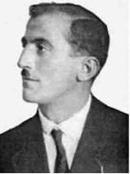
Дмитро Климпуш
Дмитро КЛИМПУШ народився 7 листопада 1897 р. в с Ясіня Рахівського району. Вояк австро-угорської (1915-1918), угорської (1919) та чехословацької (1920) армій, де став старшиною (офіцером). Учасник гуцульського повстання у 1919 р.. У 1938-1939 рр. - Головний командант Карпатської Січі. 8 грудня 1944 р. заарештований радянською військовою контррозвідкою СМЕРШ, без суду перебував у трудових таборах та в’язниці до січня 1947 р., коли по хворобі був звільнений. Знову заарештований 11 квітня того ж року, засуджений до 8 років таборів. Звільнений 26 липня 1955 р. Помер у 1959 р., посмертно реабілітований (2.02.1993 р.).

Slide 13
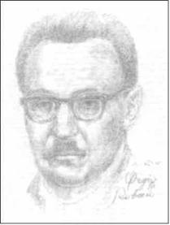
Федір Ревай
Федір РЕВАЙ народився 1890 р. у с. Мирча Великоберезнянського району. Після приєднання Закарпаття до Чехословаччини вступив до чехословацької соціал-демократичної партії. Після утворення політичної партії «Українське національне об'єднання» очолив її центральний провід. 12 лютого 1939 р. обраний депутатом сойму Карпатської України, а на його засіданні стає заступником голови цього органу. За угорців перебуває в ув'язненні у Тячівській тюрмі, у таборі в селі Крива, а невдовзі у Вар'юлопоші біля Ніредьгази, де зазнав нелюдських знущань. Після звільнення жив і працював у Хусті, але політичною діяльністю не займався. Після визволення Закарпаття у 1944 р. заарештований спецслужбою «Смерш» і відправлений у табір м. Єнакієва Донецької області, де наступного року помер.

Slide 14
Сойм прийняв Конституційний Закон
. Карпатська Україна є незалежна держава.
. Назва держави є: Карпатська Україна.
. Карпатська Україна є республікою з президентом, вибраним Соймом Карпатської України , на чолі.
. Державна мова Карпатської України є українська мова.
. Барва державного прапору Карпатської України є синя і жовта, причому барва синя є горішня, а жовта долішня.
. Державним гербом Карпатської України є дотеперішній Краєвий герб:
чотири сині та три жовті смуги у лівому півполі і червоний ведмідь у срібному полі на правій стороні, а також тризуб св. Володимира Великого з хрестом на середньому зубі. Проведення цього місця закону поминається окремому законові.
. Державний гімн Карпатської України є: «Ще не вмерла Україна».
. Цей закон зобов’язує зараз од його прийняття.

Slide 15
Основні дати :
29-30 вересня 1938 року - Мюнхенська змова.
8 жовтня 1938 року - схвалено склад першого автономного уряду Підкарпатської Русі на чолі з прем’єром Андрієм Бродієм.
11 жовтня 1938 року – владою Чехословаччини затверджено перший уряд ( кабінет міністрів ) Підкарпатської Русі.
26 жовтня 1938 року – арешт прем’єра Андрія Бродіна за «державну зраду» і призначення на його посаду Августина Волошина.
2 листопада 1938 року - Віденський арбітраж, за яким значна територія Закарпаття відійшла до Угорщини.
3 листопада 1938 року – початок евакуації та перенесення столиці краю з Ужгорода до Хуста.

Slide 16
9 листопада 1938 року - установчі збори Організації народної оборони Карпатська Січ у Хусті (Головний комендант Д. Климпуш).
30 грудня 1938 року-рішення крайового уряду про офіційне вживання назви Карпатська Україна.
12 лютого 1939 року - вибори до Сойму Карпатської України.
13-14 березня 1939 року – збройне протистояння карпатських січовиків з чехословацькими військами у Хусті.
14 березня 1939 року – Августин Волошин проголошує по радіо незалежність Карпатської України.
15 березня 1939 року - проведення шести засідань Сойм Карпатської України в Хусті. Прийняття законів про незалежність Карпатської України, її символи. Обрання Августина Волошина президентом Карпатської України.
18 березня 1939 року – завершення бойових дій в Карпатській Україні.

Slide 17
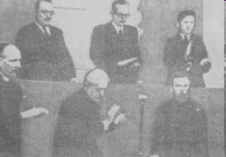
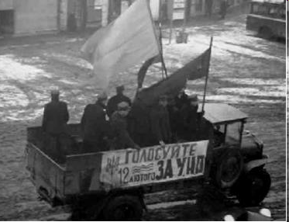
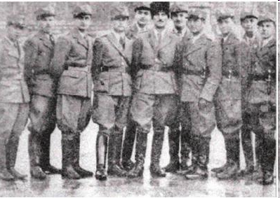
Перша столиця Карпатської України – м. Ужгород (Джерело - журнал LIFE)
Відкриття Сойму Карпатської України (м. Хуст)
Агітація Карпатських січовиків під час виборчої кампанії до Сойму Карпатської України
Група Карпатських січових стрільців на чолі з командантом Дмитром Климпушем (початок 1939 року)

Slide 18
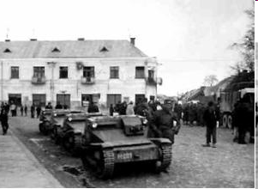
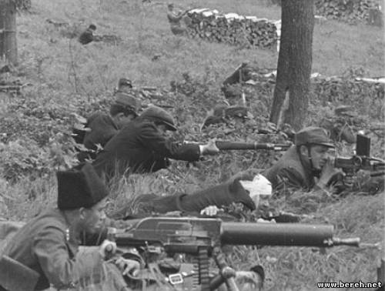
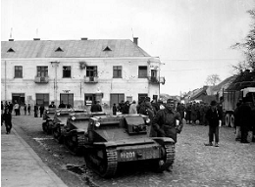
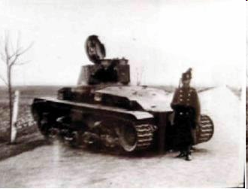
Угорці у Хусті. На задньому плані штаб Карпатської Січі після бою
Фото бою Карпатських січовиків
Угорці у Хусті. На задньому плані штаб Карпатської Січі після бою
Єдиний танк Карпатської Січі

Slide 19
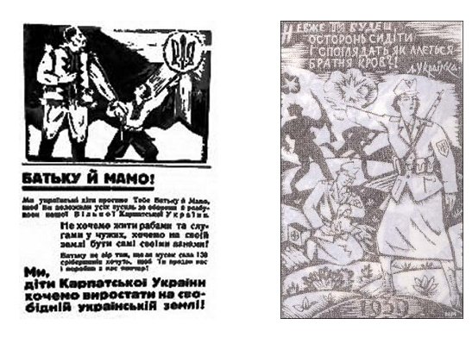
Пропагандистські плакати Карпатської України

Slide 20
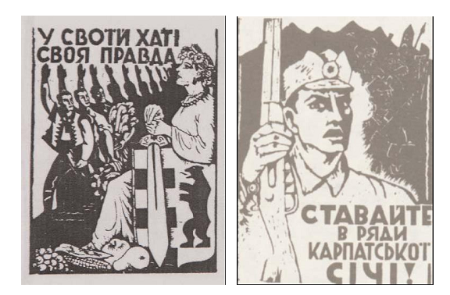

Slide 21
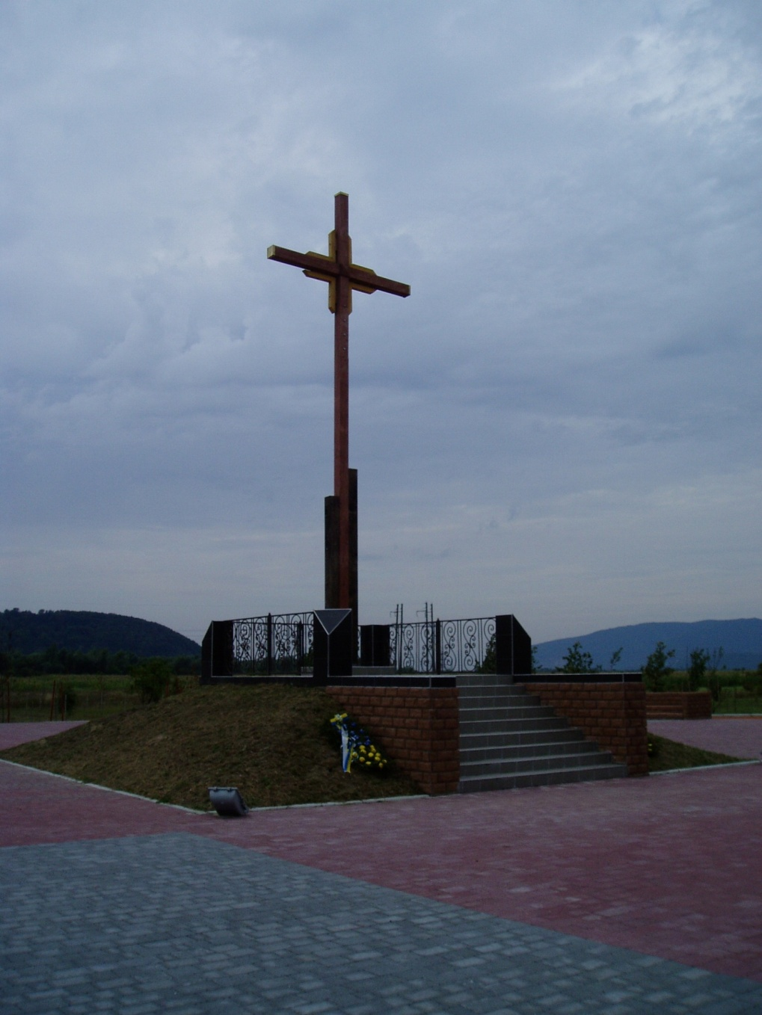
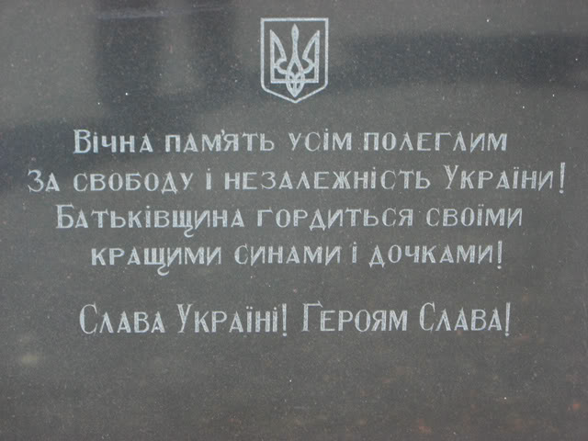
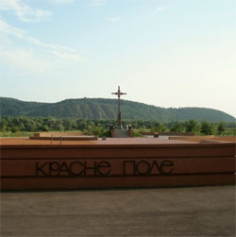
На Красному Полі

